Slide 1
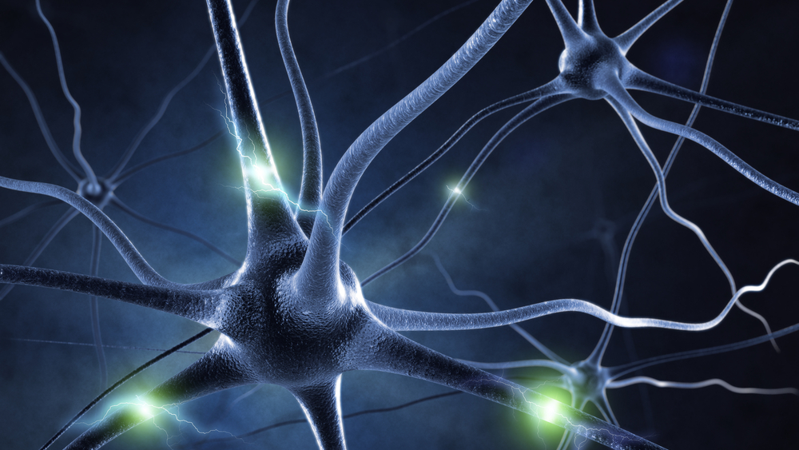
Nerver
Hjernens opbygning i korte træk
Nervesystemets opdeling: CNS og PNS
Al materiale er taget fra ”Biologi i Fokus” s. 43 og frem + Biologi i Udvikling B-niveau

Slide 2
Hvad er nervesystemet?
Nervesystemet er nødvendigt for alle dyr – alle dyr har nemlig et nervesystem.
Det er nødvendigt, da der sendes elektriske signaler rundt i kroppen for at kunne reagere hurtigt.
Selv de mest primitive dyr har et nervesystem, som er relativt velordnet og velstruktureret.
  Disse reaktioner er dog ofte få nerveceller, der går sammen og dermed kaldes det en refleks – det kender I muligvis selv.

Slide 3
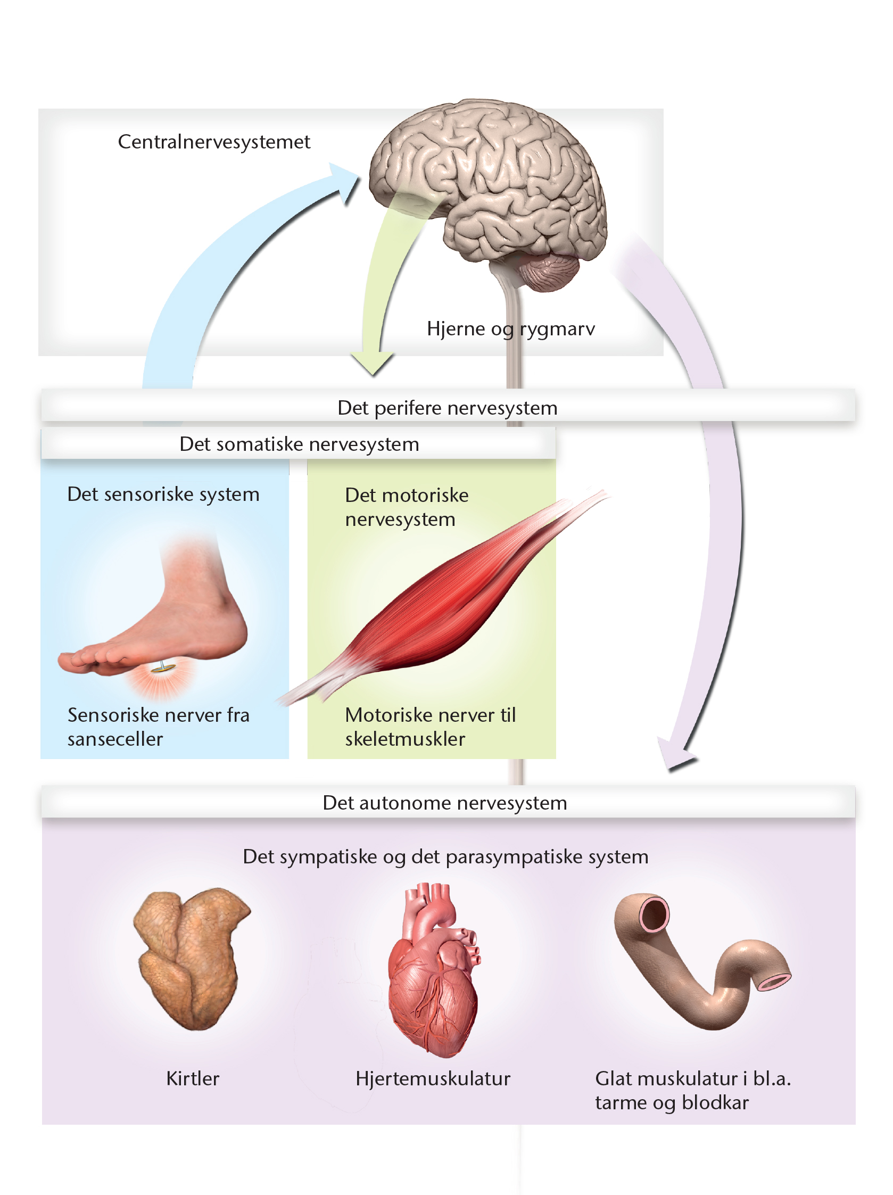

Slide 4
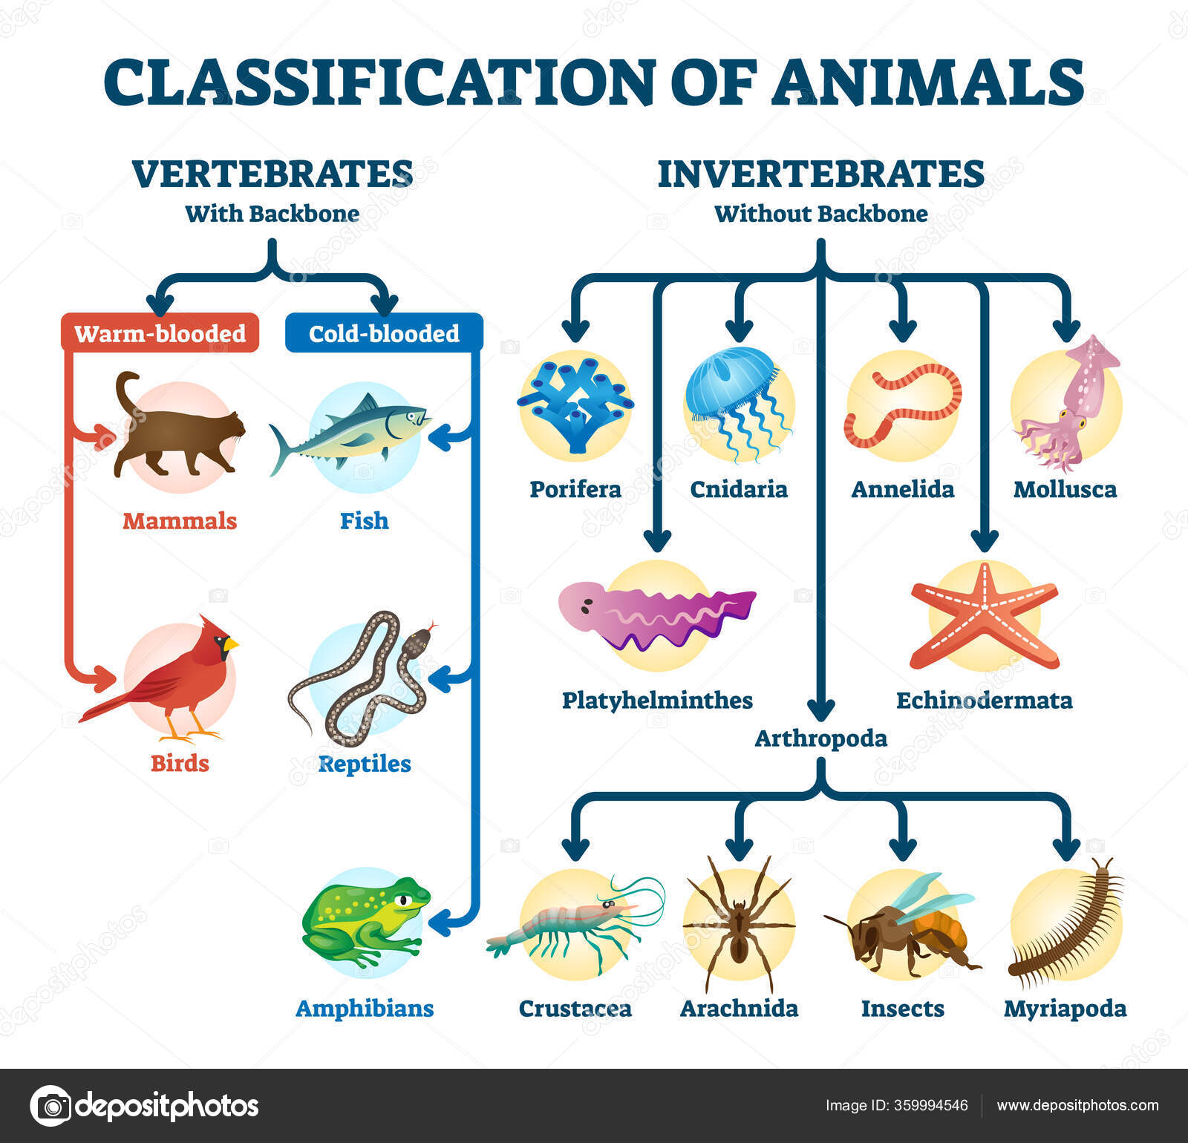
Kort fortalt – forskellen på dyrehjerner og menneskehjernen
Lavere dyr: | Hvirveldyr: | Mennesker:
Fx polypdyr: Har ikke en hjerne, men den har en samling af nervesystem, der sidder meget tæt. | Her sidder hjernen som den forreste del af den rørformede rygmarv og er svulmet op. | Består af ca. 100 mia. nerveceller, som er forbundet i et netværk. 1 hjernecelle kan have forbindelse med ca. 10.000 andre nerveceller.
Fx ormelignende dyr: her ligger hjernen og de vigtigste sanseorganer nær forenden, og hjernen er udgangspunktet for flere bagudløbende nerver. | Hjernen er gerne forbundet med hjernenerver. Hjernen ligger i et kranie og er mere eller mindre indkapslet af kranieknogler. | Alle nerveceller er dannet ved fødslen, og med alderen sker der et tab.
Leddyr og ledorme: en lille hjerne forrest i hovedet. Men hjernen smelter sammen med et nervecenter i bygmarven. | Hjernen er hos alle hvirveldyr opdelt i 5 afsnit: forhjernen, mellemhjernen, midthjernen, baghjernen og den forlængede marv. | Menneskets hjerne er i kraniet, som fungerer som en lukket kraniekasse. Rundt om er der en hjernehinde og hjernevæske.
Bløddyr: Tydeligt opdelt hjerne, som ligger opdelt og forbundet med strengformede nerver. Hos blæksprutter sidder centrene tættere = øget koordination af hjerneaktivitet. |  | Der er tre hjernehinder, og det hulrum der skabes har hjernevæske i sig.

Slide 5
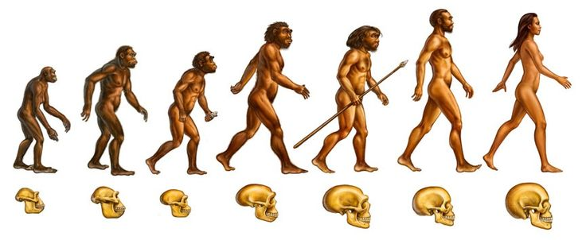
Hjernen
Hjernen er en del af det centralnervesystem (CNS), og er dermed hele nervesystemets overordnet center.
Hjernen har igennem hele menneskeheden udviklet sig, og menneskehjernens størrelse har dermed ændret sig fra de første mennesker til det moderne menneske (Homo Sapiens)
Hjernens opgaver er:
  Modtage nerveimpulser fra sanseorganerne.
  Bearbejde og omsætte disse nerveimpulser til udgående impulser, der kan aktivere muskler og kirtler.

Slide 6
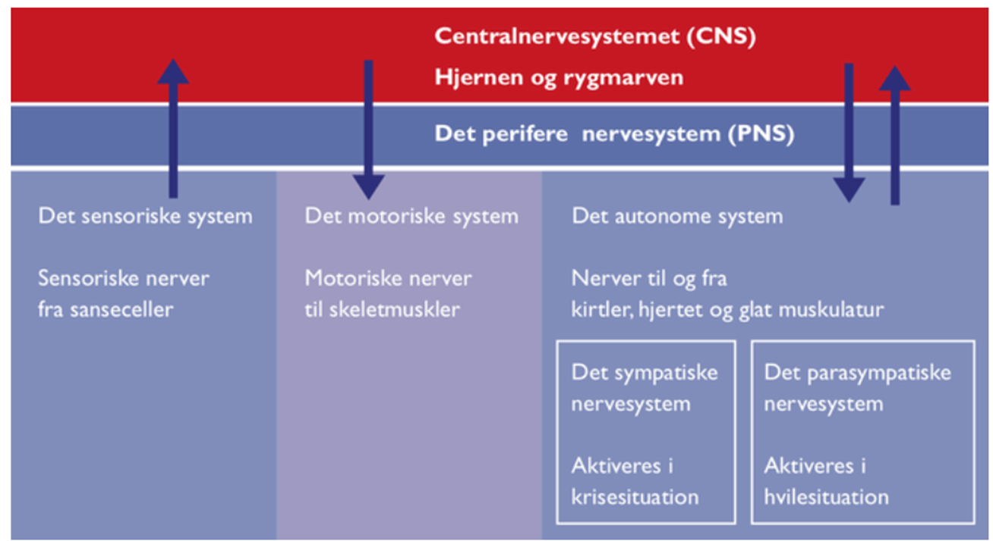
Centralnervesystemet og det perifere nervesystem

Slide 7
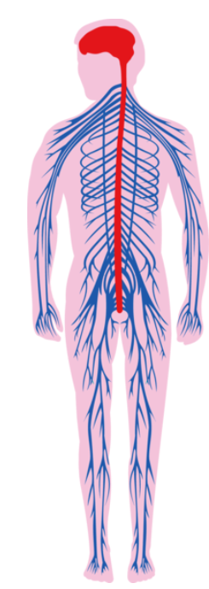
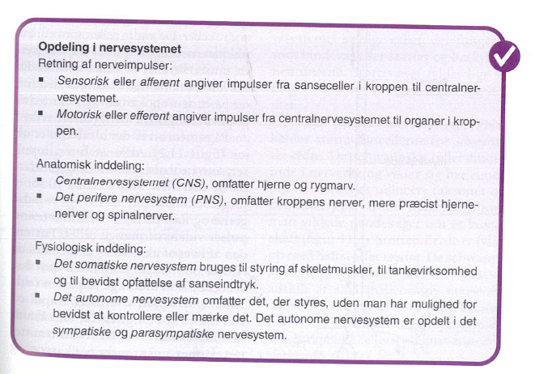
Nervesystemet inddeles i centralnervesystemet (rød) og det perifere nervesystem (blå).

Slide 8
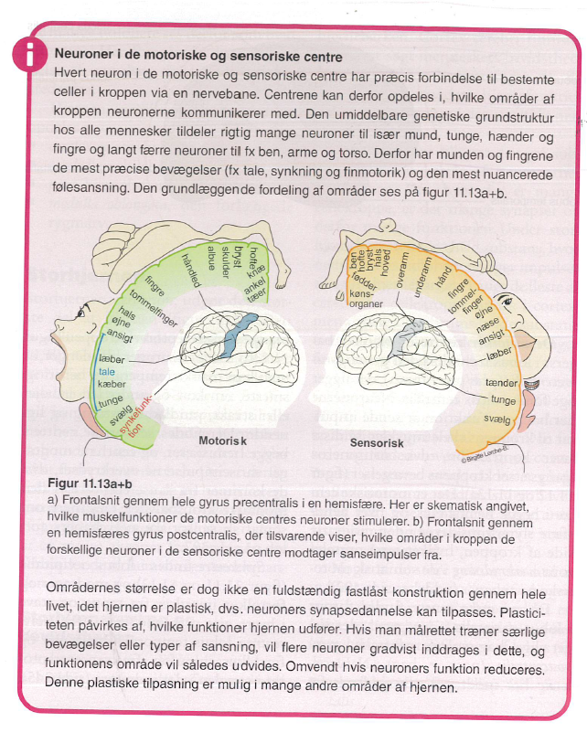

Slide 9
Det autonome nervesystem
Det autonome nervesystem styrer en række processer i kroppen uden at vi ved det eller er bevidste om det.
  Fx hjertets rytme eller vores fordøjelse.
Det autonome nervesystem kan opregulerer eller nedregulerer to forskellige processer i kroppen:
Det sympatiske nervesystem: | Det parasympatiske nervesystem:
Reagerer på faren og får pulsen til at stige. Giver besked til binyrerne om, at der skal produceres adrenalin. | Reagerer ved at nedregulerer kroppens forskellige systemer.
Dette får kroppen til at mobilisere energi fra energidepoterne og blodet strømmer til musklerne. | Fremmer de reaktioner, som foregår i hvile og genopbygger kroppen.
Fight og Flight mode.

Slide 10
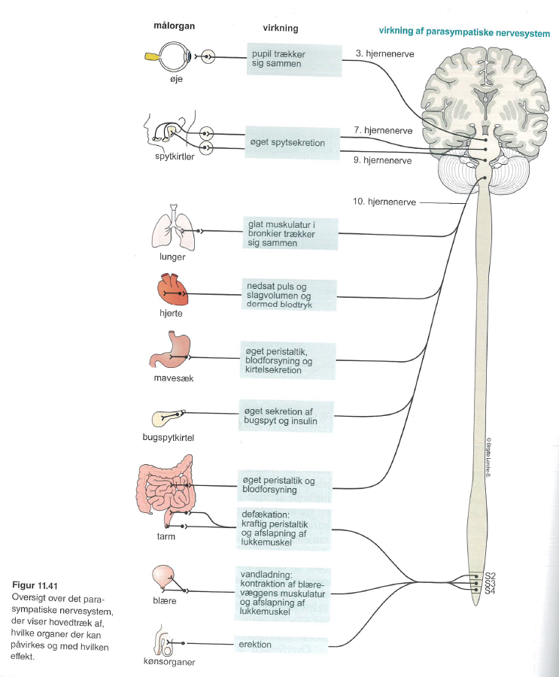
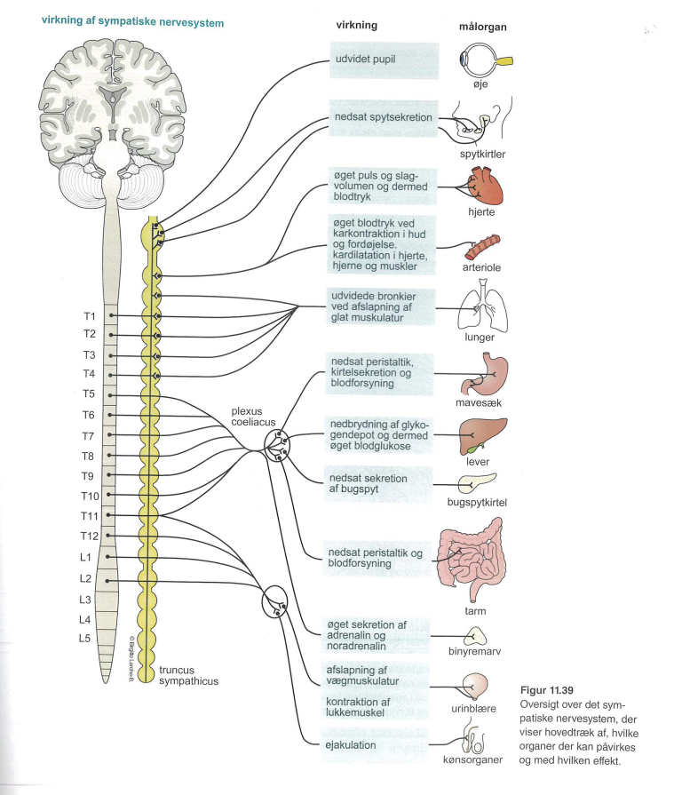

Slide 11
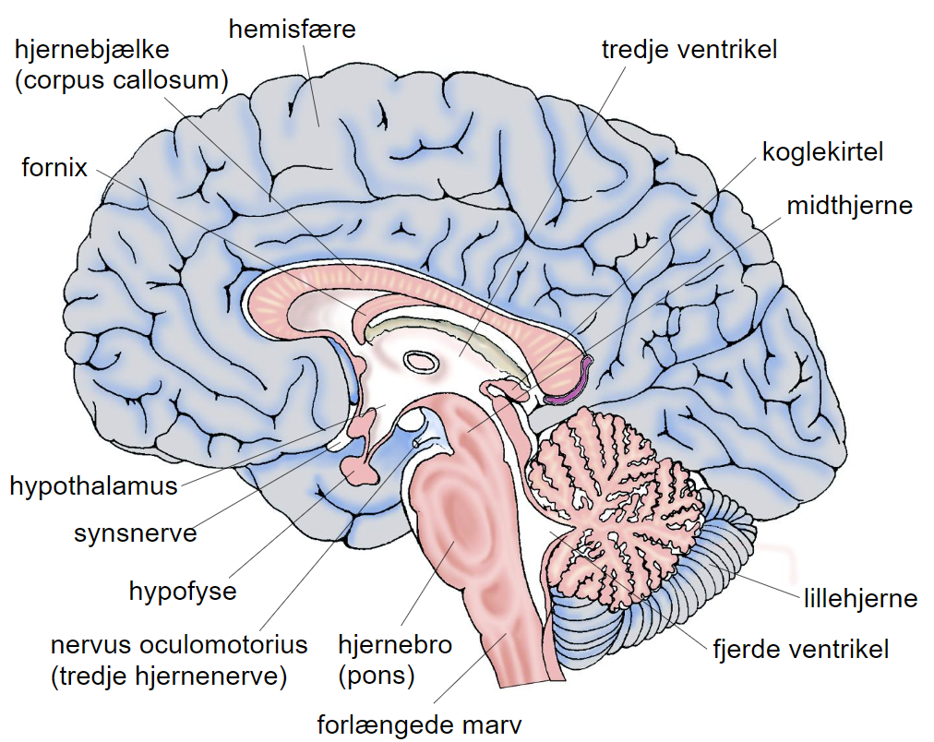
Hjernens funktion:
Hjernens funktion afhænger af mange forbindelser, som man kalder for synapser (disse vender vi tilbage næste gang)
Synapserne er forbindelsen mellem nervecellerne, og dermed virker hjernen dels gennem elektriske nerveimpulser i de enkelte celler, og dels via signalstoffer mellem cellerne og via hormoner.

Slide 12
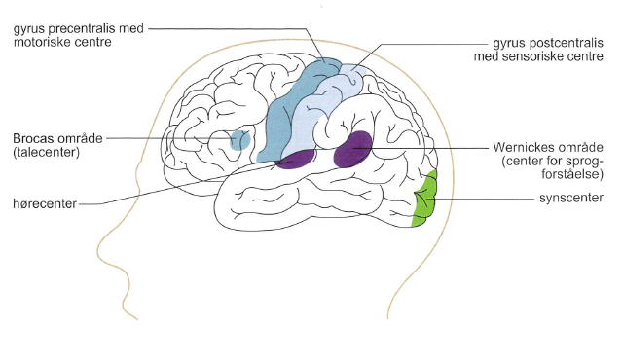

Slide 13
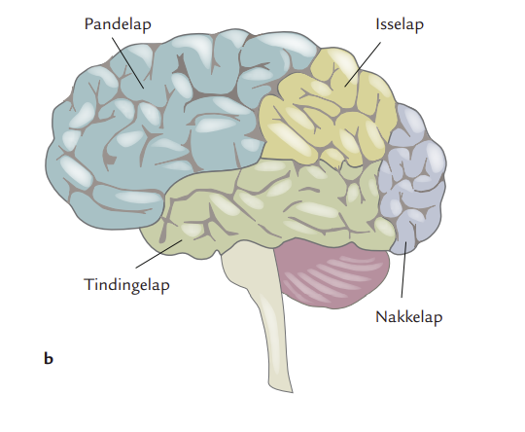
Storhjernen
Man inddeler storhjernen i 4 områder.
Disse områder er opkaldt efter de kranieknogler, som de ligger under.
Pandelappen, isselap, tindingelap og nakkelap.
Disse områder kan man selv pege på uden på ens kranie.

Slide 14

Hjernens bestanddele:
Storhjernen: udgøres af højre og venstre hjernehalvdel
Højre hjernehalvdel:
Venstre hjernehalvdel:
Lillehjernen: ligger ved hjernestammen. Hører til hjernestammen.
Mellemhjernen: forbinder hjernebarken (cerebrum) med hjernestammen.
Thalamus: Modtager signaler og sender dem til motoriske og sensoriske områder.
Hypothalamus: autonome nervesystem. Danner hormoner.
Hypofysen: hormonproducerende kirtel.
Hjernestammen: Ligger i forlængelse af rygmarven. Fører alle nerver til hjernen.
Forlængede marv:
Hjernebroen: Forbinder de to andre med hinanden.
Midthjernen:

Slide 15
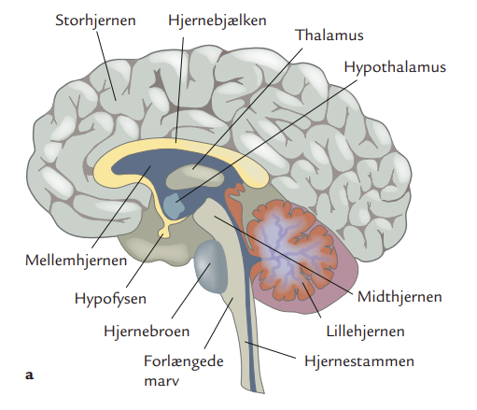

Slide 16
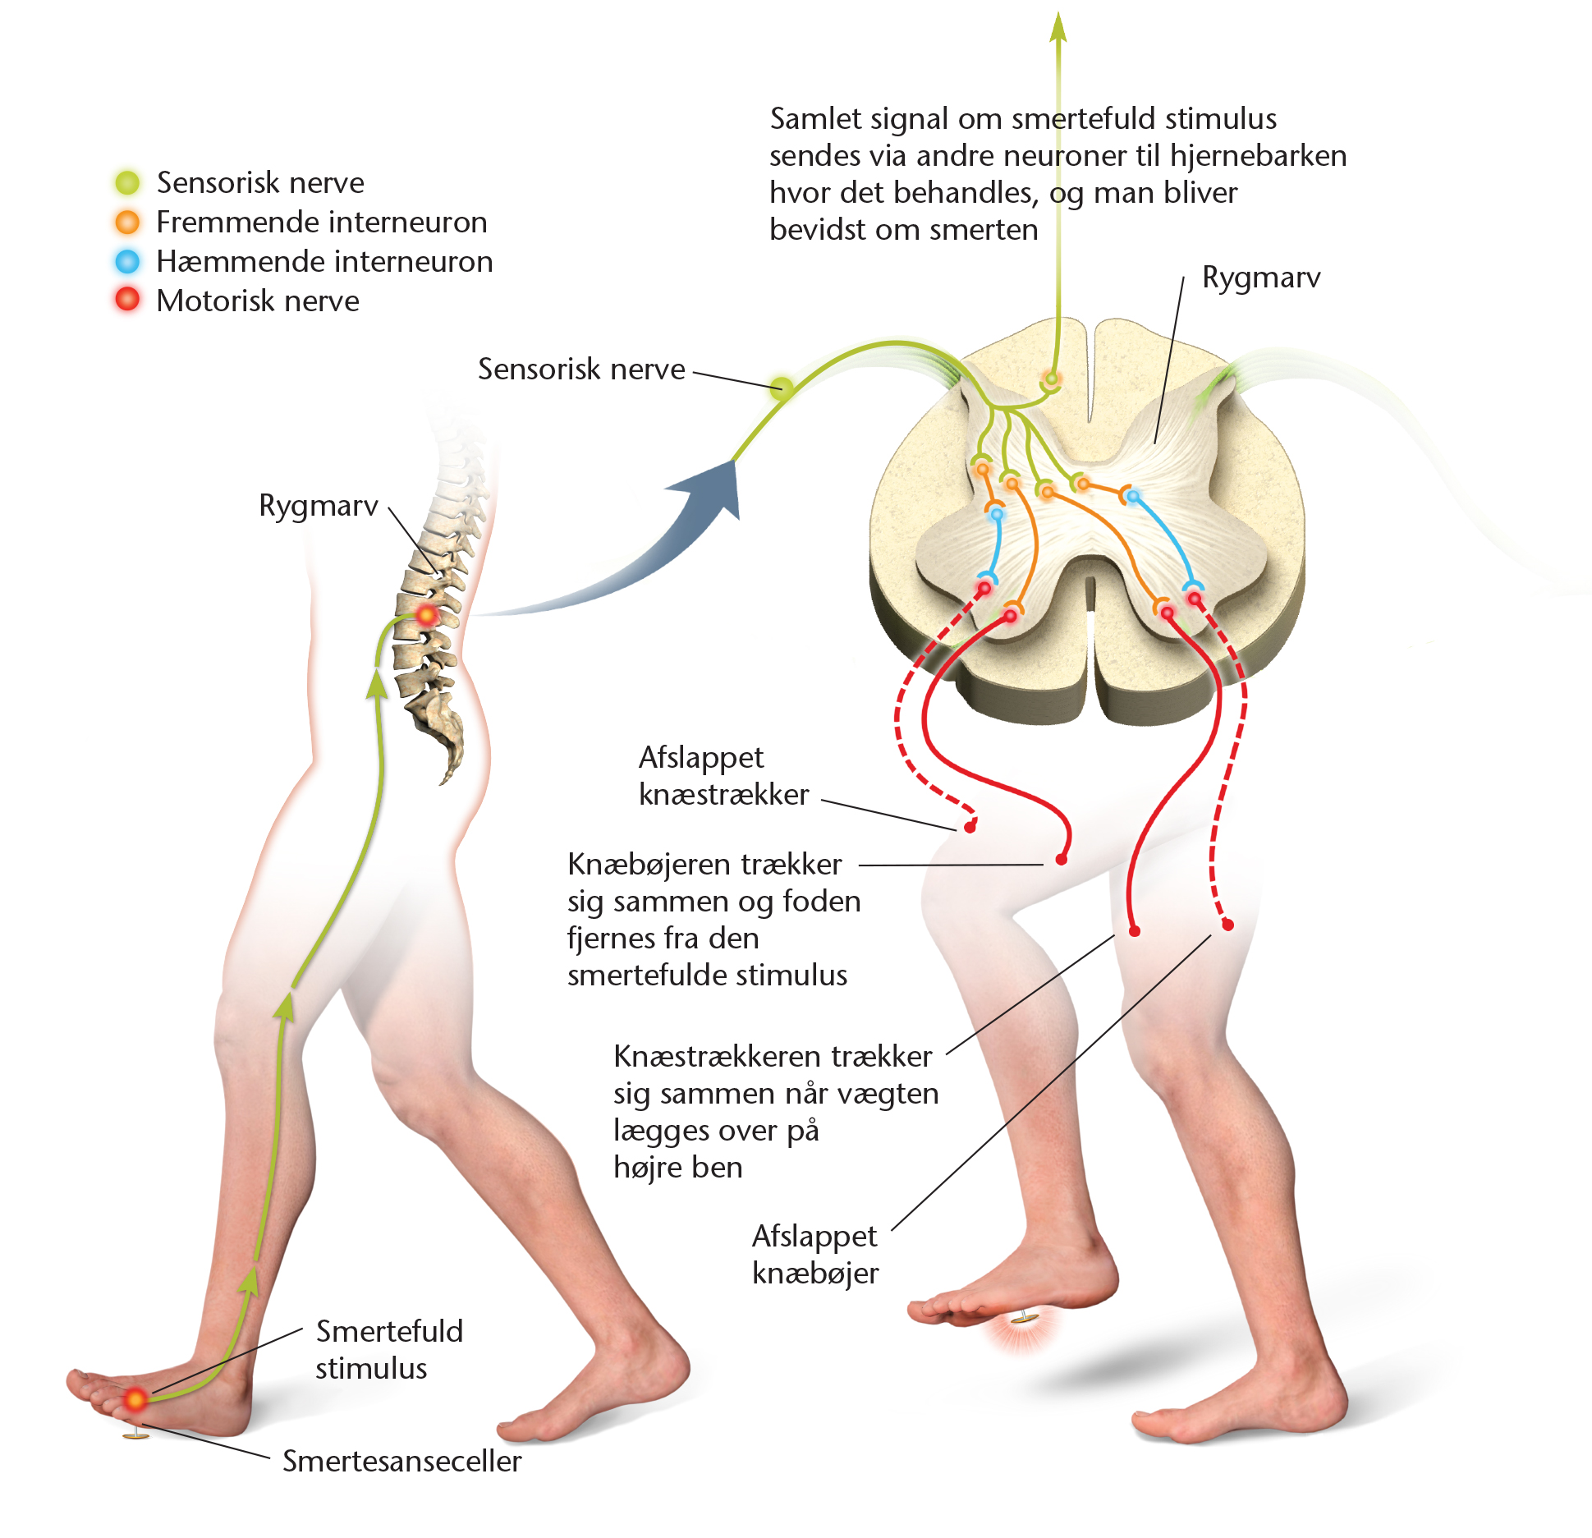

Slide 17
Opgave på Lectio
Løs opgavearket på Lectio.

